Slide 1
台灣近百年史的回顧
鄭仰恩

Slide 2
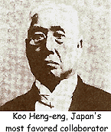
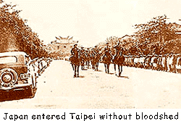
日本據台 (1895)

Slide 3
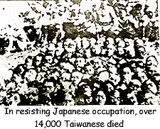
台人奮力抵抗

Slide 4
日治時代(1895-1945)
1895-1915武裝抗日，1915-1945 非武裝抗日
體制「全島化」的完成—「兒玉 – 新平」的殖民體制
面對「大和民族」的異族統治，具有主體性的台灣意識逐漸形成。
台灣人在日本總督府的殖民體制下，受到「二等公民」的對待，也漸漸「日本化」！

Slide 5
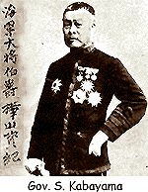

Slide 6
後藤新平(1857-1929)
曾任台灣總督府民政長官、東京市長、南滿鐵道會社總裁、外務大臣、內務大臣等要職，1928年封為伯爵。
在台灣民政長官任內，輔佐軍務繁忙而無暇他顧的兒玉源太郎總督，奮力治政，實際掌握台灣政治，促進台灣農業、工業、衛生、教育、科學、交通、警政等建設發展，奠定日本治台基礎，也為台灣的近代化作出了極大貢獻。

Slide 7
後藤新平(1857-1929)

Slide 8
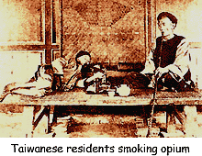
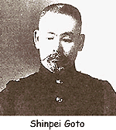

Slide 9
對台灣人的刻板印象
後藤新平的治台三策：
一、台灣人貪生怕死，可用高壓手段威脅。二、台灣人貪財愛錢，可用利益誘惑。三、台灣人愛面子，可用虛名攏絡。他以「糖飴與鞭」的兩手策略，一 方面以嚴刑峻法對待異議人士，另一方面積極致力於建設台灣經濟。

Slide 10
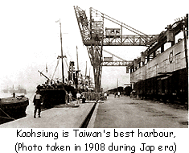
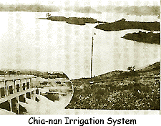
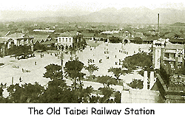

Slide 11
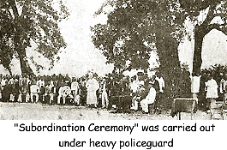
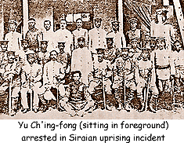
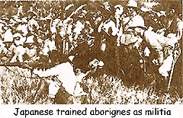

Slide 12
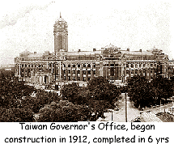
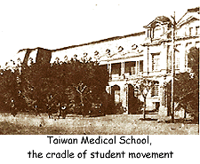
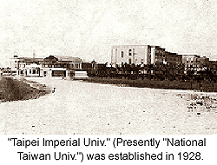

Slide 13
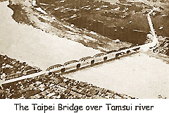
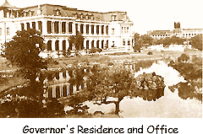
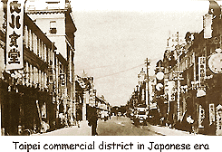

Slide 14
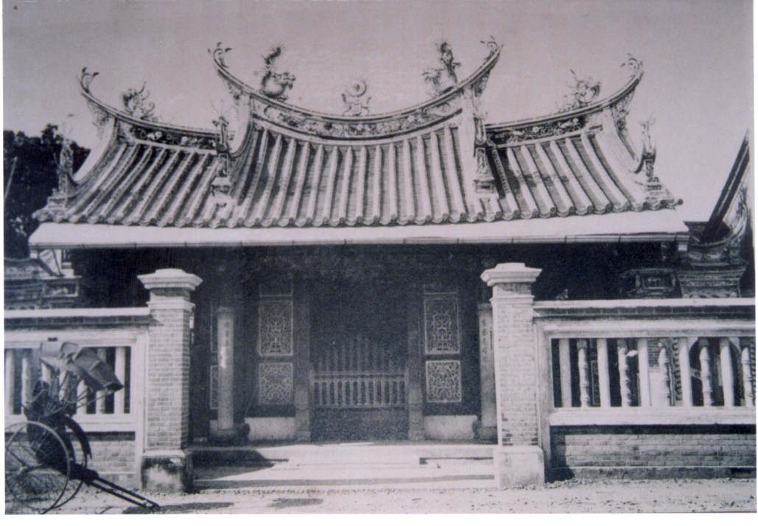
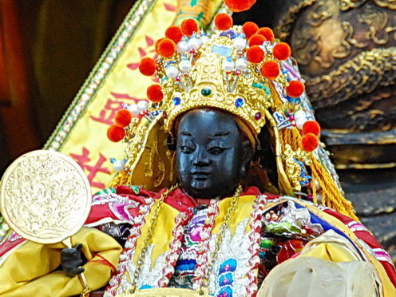
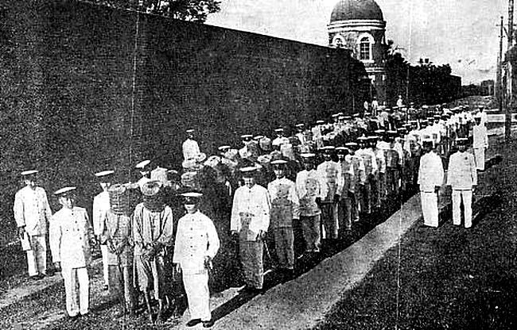

Slide 15
日治時代(1895-1945)
台灣人在日本殖民體制下，形成現代化社會的基礎 – 經驗到「法治」的社會。
台灣人在殖民的教育體制下，接受了最新的現代化知識和專業訓練。
1941年的太平洋戰爭後，受到日本軍國主義、皇民化運動、神道教「三合一」的洗腦與全面控制，台灣人舉手無措，任日人宰制，是屈辱又無奈的經驗。

Slide 16
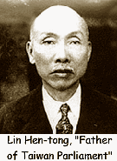
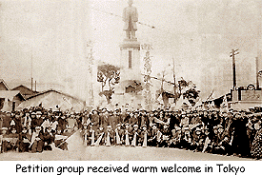
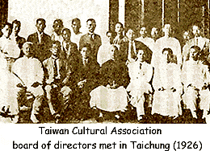

Slide 17
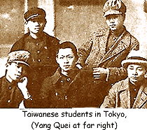
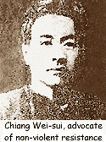

Slide 18
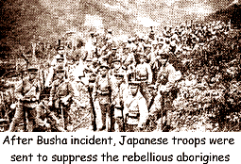
霧社事件

Slide 19
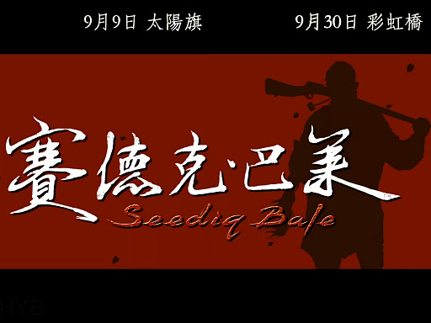
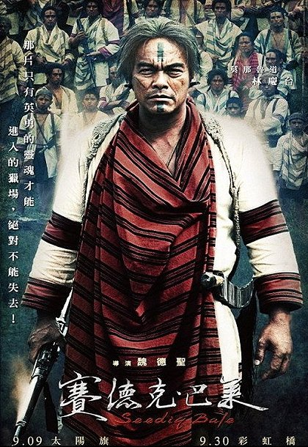
賽德克•巴萊

Slide 20
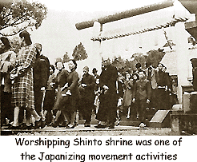
皇民化運動

Slide 21
台灣神社（圓山）
台湾神社於明治33年(1900年)9月18日創立，祭祀北白川宫能久親王及開拓三神，在昭和19年 (1944年)增祀天照大神後，改稱台湾神宫。

Slide 22
台南女學參拜神社

Slide 23
長榮中學參拜神社

Slide 24
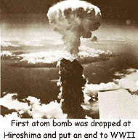
二次大戰結束

Slide 25
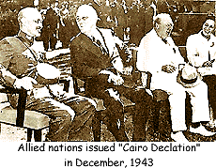

Slide 26
國民政府時期(1945-2000)
1947年的二二八事件及1950年代的白色恐怖：造成台灣人心靈空白，文化及生活品質低落惡化，形成對公共事務冷淡畏懼的「私我文化」，民主政治長期受到戕害。
高度專制統治下的「安定」：大中國意識形態和封建政治文化的全面灌輸。
虛偽錯謬的「反攻大陸」神話：「蔣介石島」的例行宗教禮儀 (Kosuke Koyama)，至今「一個中國」的虛幻錯謬政策仍陰魂不散，揮之不去。

Slide 27
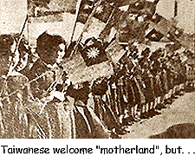
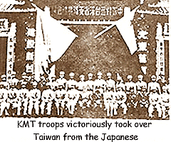
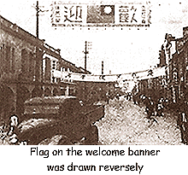

Slide 28
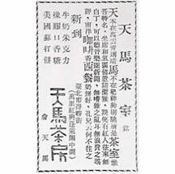
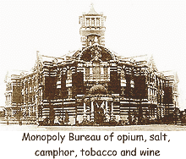
228 事件 (1947)

Slide 29
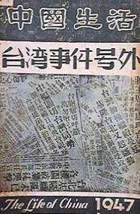
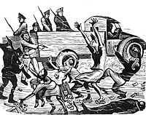
228 事件 (1947)

Slide 30
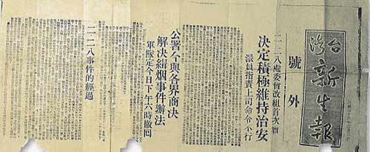
228 事件 (1947)

Slide 31
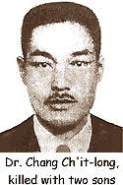
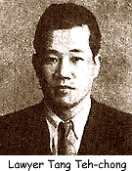
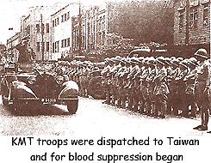
台灣知識份子及精英被屠殺

Slide 32
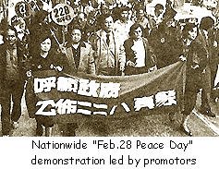

Slide 33
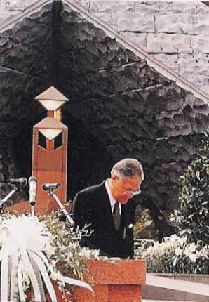

Slide 34
國民政府時期(1945-2000)
1970年代起外交挫敗，內部不民主，美麗島事件(1979)和林宅血案(1980)引發新一波的「黨外」運動，並象徵民主化運動的開啟，以「人民自決」強調國家主權意識。
在追求「民主化」的過程中，台灣基督長老教會主張的「人民自決」信念和台灣社會追求「出頭天」願景交織重合，是見證「通過愛與受苦，成為盼望的記號」的關鍵時刻。

Slide 35
國民政府時期(1945-2000)
1986年第一個本土政黨（民進黨）成立。
1987年解嚴後民主化日漸落實，但也進入「意識型態」的競逐時期，並繼續面對中國的霸權以及可能的併吞威脅，繼1997及1999年香港、澳門歸回中國後的骨牌效應，李登輝總統提出「兩國論」作為因應之道。
經濟高度發展（「拼經濟」口號、加入WTO =「全球化」）下的經濟、倫理、道德、生態環境的危機。

Slide 36
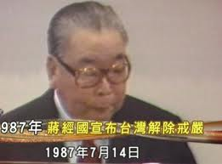

Slide 37
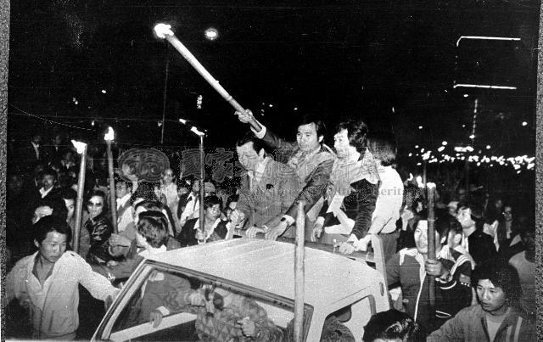
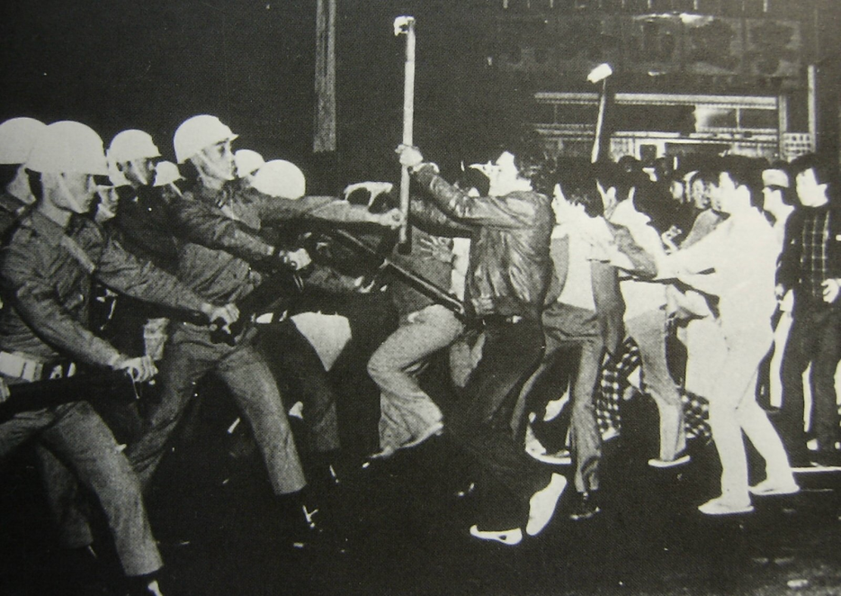
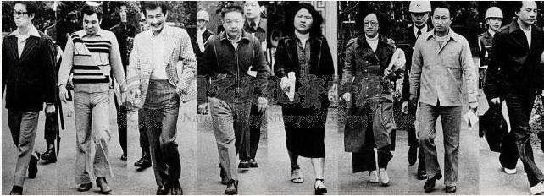

Slide 39
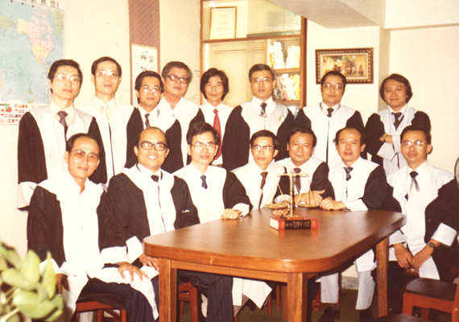

Slide 41
新時代的變局及挑戰(2000-?)
在台灣社會追求「民主化」的進程中，1991-1996年間的各項人民直接選舉，一步步導向2000年的政權和平轉移，民主程序似乎完成，但民主素養仍有待建立，族群關係盤結糾葛，錯亂、扭曲的國家認同也須重新建構。

Slide 43
新時代的變局及挑戰(2000-?)
2000年首次政權轉移，陳水扁、呂秀蓮成為本土政權的象徵，也初步展現「透氣窗」的新政治文化以及全面「本土化」的可能性，人民賦予高度期待。然而，因欠缺圓熟的政治智慧，執政八年間(2000-2008)朝野惡鬥、政治空轉、經濟衰退、族群對立，加上統治者家族陷入權力腐化的漩渦，引發政治爭議，導致台灣人心困惑，進而對本土政權產生失望、冷漠的心態！

Slide 45
新時代的變局及挑戰(2000-?)
2008年政權再次回歸國民黨，舉世錯愕。以「新台灣人」獲選的馬英九政權統治期間(2008-2015)因領導者無能、失能，與民意脫節，更因財團治國，經濟政策嚴重傾中，導致經濟優勢滑落，貧富差距日益擴大、社會各層面失落正義感（土地、居住、世代、性別等議題），令人憂心！

Slide 46
新時代的變局及挑戰(2000-?)
2013年起，在大埔拆地事件、洪仲丘虐死事件後，因違反民意任意通過「兩岸服貿條例」而爆發以大學生為主體的「太陽花學運」，接著有以高中生為主體的「抗議課綱微調」爭議，台灣的公民運動逐漸成形。
2016年大選結果，民進黨的候選人蔡英文、陳建仁當選正副總統，國會首次由本土政黨獲得過半席次，台灣面對新的政局，值得關注。

